Slide 1
Analiza składu gleby w Afryce
Do roku 2018

Slide 2
Wstęp
Dane orginalnie pochodzą od iSDA, organizacji zajmującje się wspomaganiem efektywności rolnictwa w Afryce.
Zawiera w sobie informacje odnośnie składu gleby takiej jak: pH, magnez, wapń, …
Dla każdej gleby dane zostały pobrane na dwóch głębokościach: 50-20 cm i 20-0 cm.

Slide 3
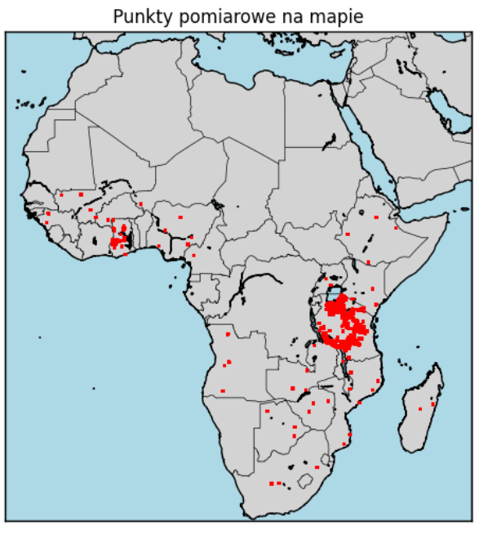

Slide 4
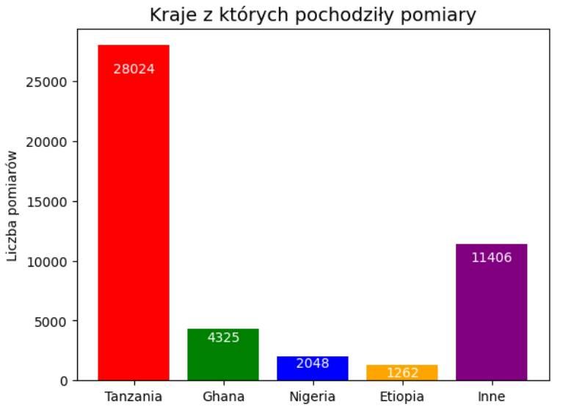

Slide 5
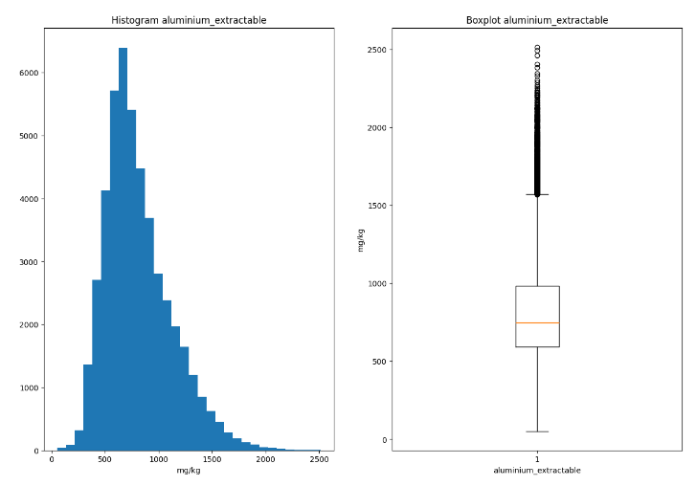
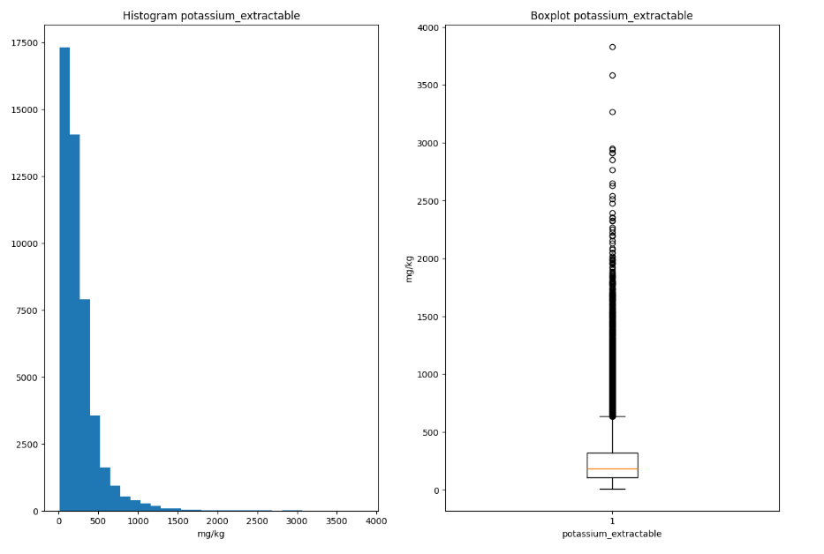
Różnorodność rozkładów

Slide 6
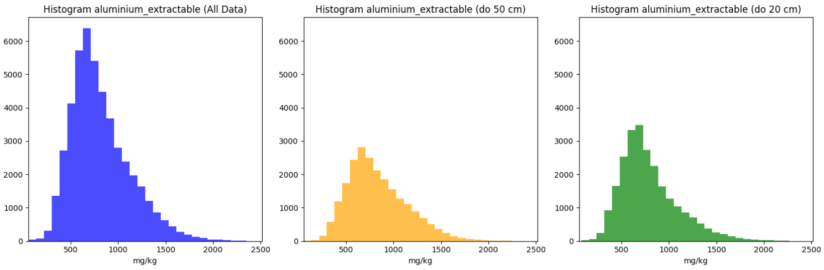

Slide 7
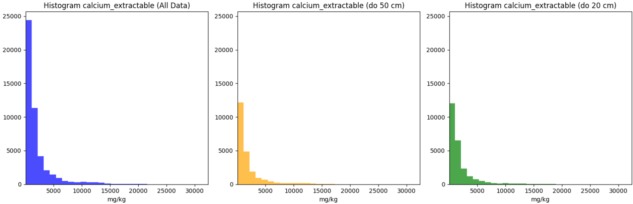

Slide 8
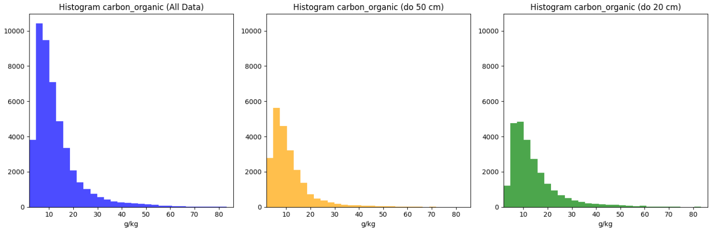

Slide 9
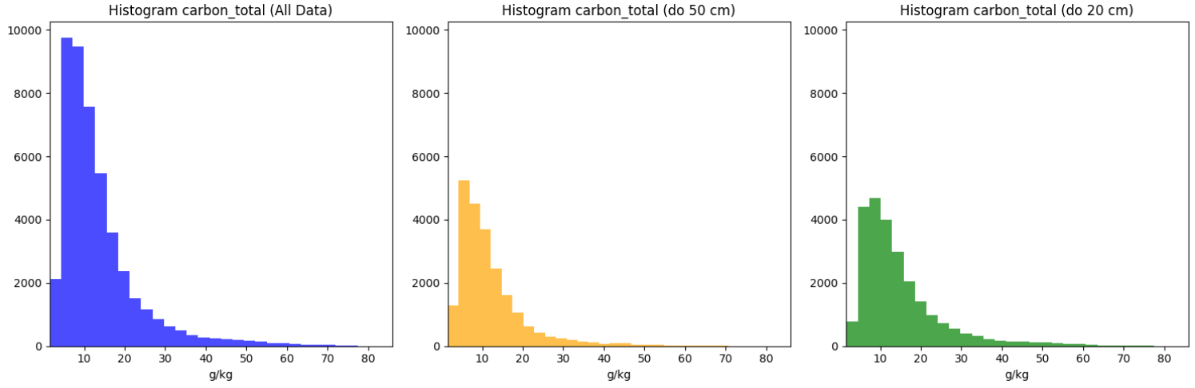

Slide 10
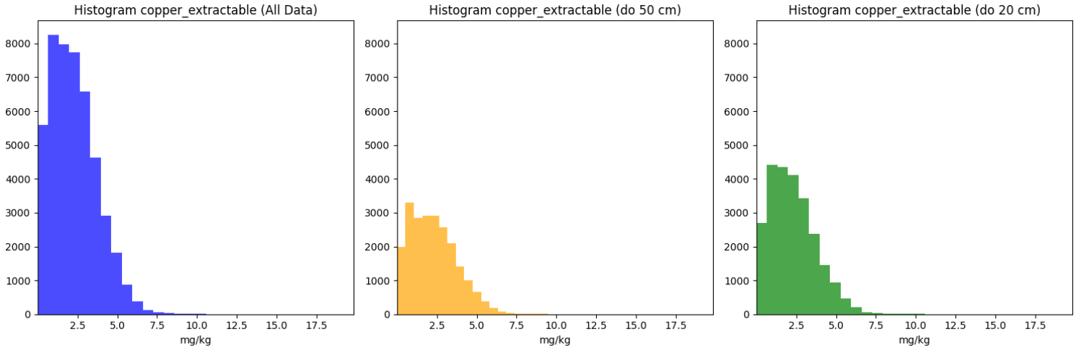

Slide 11
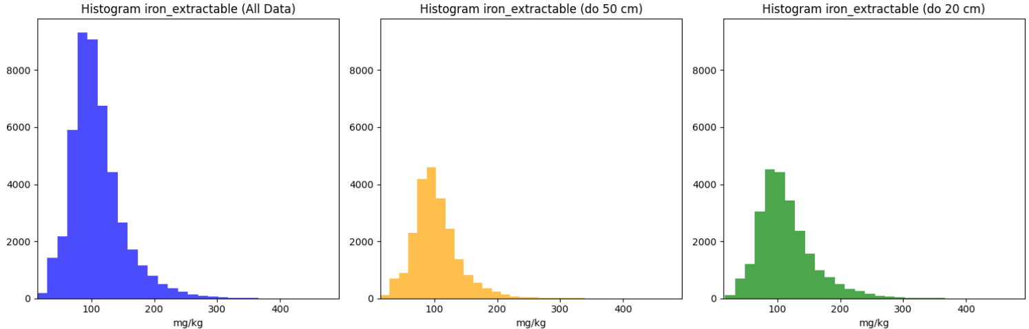

Slide 12
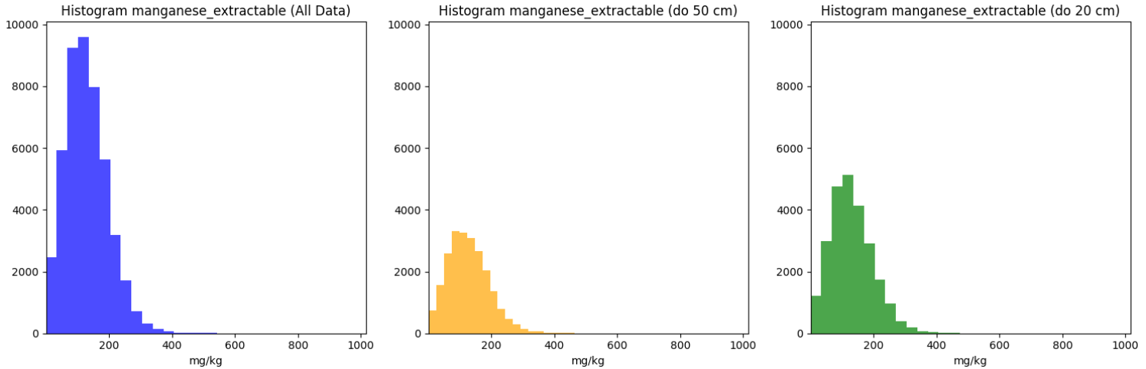

Slide 13
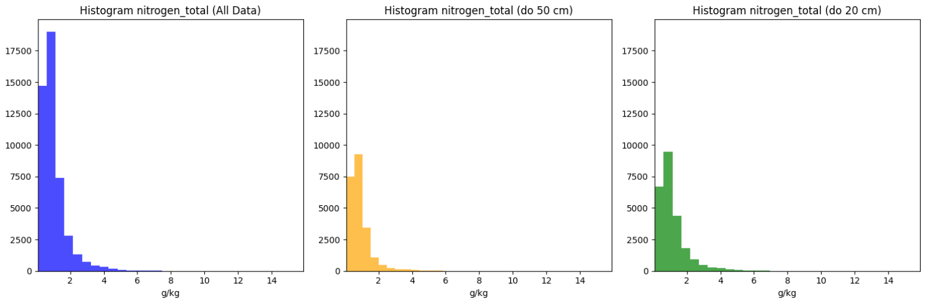

Slide 14
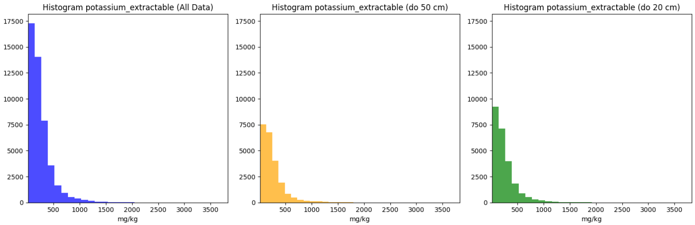

Slide 15
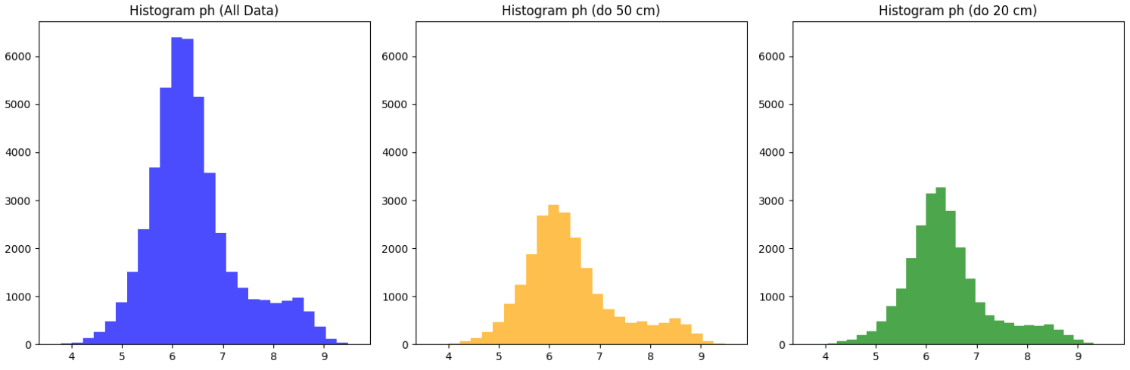

Slide 16
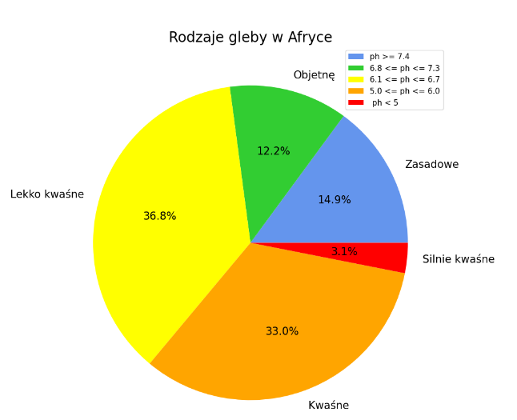

Slide 17
